Slide 1


Социальный проект
ШСУ
«Декада вежливости»
МБОУ «СОШ №60»
Набережные Челны
2019

Slide 2
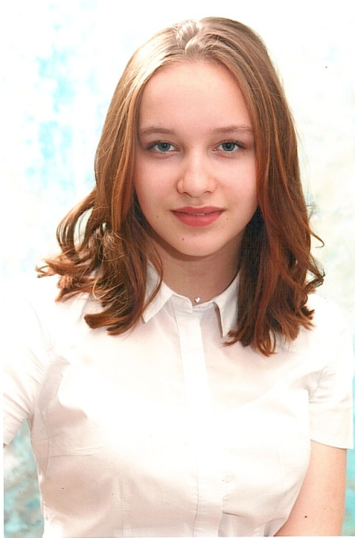
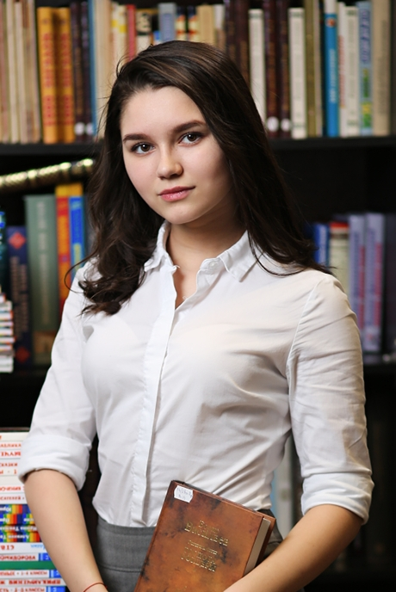
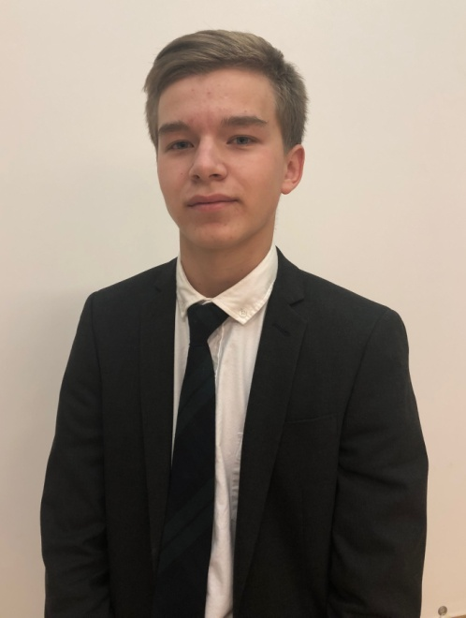
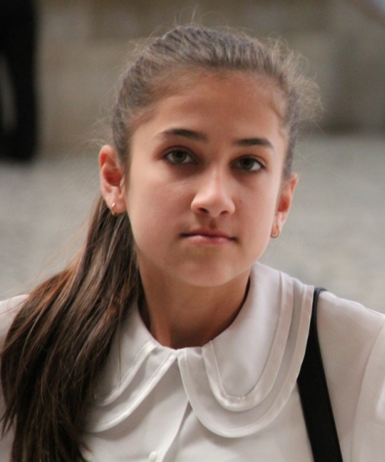
Руководители социального проекта «Декада вежливости»
Козлова Анна
Низамова Айлина
Ефремов Артемий
Спикер ШСУ
МБОУ «СОШ №60»
Комитет культуры
Комитет спорта и здоровья

Slide 3
Актуальность социального проекта
В век стремительных скоростей мы увлекаемся компьютерными технологиями, засиживаемся за компьютерами, не вынимаем наушники из ушей. Всё время торопимся, и пробегая мимо, не замечаем порой друг друга, не соблюдаем простых правил вежливости из которых и складывается культура человеческого общения. По наблюдениям ШСУ выяснилось, что учащиеся школы не всегда здороваются друг с другом, с учителями, не ведущими предметы в их классах, с родителями, приходящими в школу, с персоналом, и с гостями школы. А так же наблюдается, что в школе имеют место обидные прозвища, факты грубого отношения друг к другу среди учащихся и в школе имеют место потасовки и отмечены драки на почве неприязненного отношения между детьми. Особенно среди 6-7-классников. Не редко неосознанное отношение к правилам культуры и вежливости между подростками приводит к конфликтам, и как следствие, к правонарушениям учащихся. Этим занимаются учёные-психологи всего мира. Написаны научные трактаты по конфликтологии и подростковым взаимоотношениям. Проблема межличностных отношений особенно актуальна в школе, где вместе в одном общем коллективе взаимодействуют ребята самых разных характеров, уровня воспитания, национальной и религиозной принадлежности. ШСУ предлагает социальный проект «Декада вежливости»как одно из решений данной проблемы.

Slide 4
Целевая группа проекта
Школьники 6-7 классов, учащиеся, среди которых чаще всего, в соответствии с протоколами штабов профилактики отмечены конфликты, нецензурная брань и агрессивное поведение.

Slide 5
Основные методы, используемые в проекте:
Словесные: беседы, лекции, диалоги, полемики.
Практические: игры, тренинги, флеш-моб, конкурсы, турниры.
Оценки и контроля: соревнования, психологические тесты, отзывы, анкетирование, презентация видео и фото проектов.

Slide 6
Цель и задачи
Цель: На основе положительных эмоций обратить внимание учащихся на умение делиться добротой, в любой ситуации использовать вежливые слова, проявлять тактичность, развивать культуру общения среди учащихся, умение быть внимательными к окружающим.
Задачи:
- создание условий для повышения уровня культуры учащихся
- распределение поручений по подготовке мероприятий в рамках Декады вежливости среди учащихся «группы риска», для вовлечения их в культурную среду
Добиться повышения уровня культуры можно только в среде располагающей к ней

Slide 7
Взаимодействие с учреждениями города
ОП №3 «Центральный»
ЦСОН «Доверие»
Городской Совет учащихся
ДЮСШ
№10 №11, №12
Школьный
Совет
учащихся
ЦППП «Диалог»
ГДТДиМ №1
КДН
Центрального
района
ДЮЦ № 14
ДДТ №15

Slide 8
План реализации проекта
Мероприятия | Сроки | Ответственные
1. Игровая ситуация «Пароль - Здравствуйте!» В период декады все учащиеся должны здороваться друг с другом, и с окружающими взрослыми. При отсутствии приветствия партнер имеет право опустить черный жетон в копилку вежливости | Ежедневно | Сабирова Залина,член ШСУ
2. Каждый учащийся должен подарить сердечко другому со словами «Ты очень хороший человек!» | Ежедневно | Ефремов Артемий, член ШСУ
3. Дежурные классы на переменах встречают пришедших людей в школу здороваясь. | Ежедневно | Кучина Яна, член ШСУ
4. Учителя во время декады обращаются к детям только по именам без фамилий. | Ежедневно | Учителя
5. Акция «Спасибо, нашим поварам», после обеда все учащиеся подходят к раздаче и говорят «Спасибо!» | Ежедневно | Командиры классов
6. Игровая ситуация «Дорогие вы мои!» Дети и взрослые обращаются друг к другу только со слов «Дорогая - дорогой», например: Дорогая Мария Ивановна, я сегодня не выучил урок, садись, дорогой Миша, ставлю тебе «неудовлетворительно». | Ежедневно | Командиры классов, учителя

Slide 9
Мероприятия | Сроки | Ответственные
7. Проведение конкурса «Кто больше знает вежливых слов?» в актовом зале. | 7 день | член ШСУ
8. Проведение конкурса песен о дружбе между классами. | 8 день | Козлова Анна, спикер ШСУ
9. Конкурс бейджиков «Смайлики» в рамках акции «Подари улыбку!» | 9 день | Токранов Эмиль,Глава комитета соц.защиты
10. Проведение флешмоба «Мы вместе!» в фойе школы, в который включаются учащиеся школы. | 10 день | Председатели комитетов ШСУ

Slide 10
Бюджет проекта
Финансовые ресурсы
Наименование статьи расходов | Кол-во | Сумма, руб. | Примечание
1.Призы и подарки, грамоты и дипломы классам, победившим в конкурсах Вежливости. 2. Листовки с призывом о вежливом отношении друг к другу. | по количеству конкурсов 100шт | 3000 руб. 1000руб. | Заработать: организовать сбор макулатуры,

Slide 11
Прогнозируемые результаты
Ожидаемый результат | Метод отслеживания | Критерий эффективности
Повышение уровня культуры в целом по школе. | Мониторинг уровня воспитанности среди учащихся 6-7 классов по системе «Эффектон» совместно с педагогом-психологом. | Количественные показатели: отсутствие конфликтов между учащимся 6-7 классов. Качественные показатели: повышение уровня сознательности, развитие моральных качеств личности среди учащихся. формирование устойчивого сознательного отношения к правилам вежливости .

